Slide 1
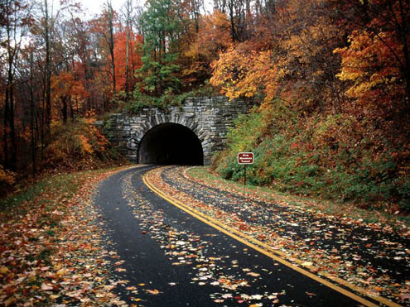

Slide 2
Notes:
2

Slide 3
هوادهی

Slide 4
تعریف هوادهی :
هوادهی فرایندی است که برخی اوقات برای تهیه آب آشامیدنی از آن استفاده می شود.از هوادهی ممکن است برای خارج ساختن گازهای مطبوع محلول در آب (گاز زدایی)یا افزودن اکسیژن به آب برای تبدیل موادنامطلوب به شکلی مناسبتر (اکسیداسیون)استفاده کرد.

Slide 5
کاربرد هوادهی:
هوادهی معمولا برای تصفیه آبهای زیر زمینی به کار میرود زیراآبهای سطحی برای مدت زمان کافی با اتمسفر در تماس بوده و از اینرو عملیات انتقال گاز به صورت طبیعی انجام می پذیرد.
هوادهي به منظور حذف گازكربنيك ، هيدروژن سولفوره ، متان ، آهن، منگنز ، مزه و طعم آب انجام می پذیرد.
آب زیر زمینی میتواند دارای مقادیر زیادی گاز نظیر دی اکسید کربن وسولفید هیدروژن باشد. این گازها جزء محصولات زاید بیولوژیکی حاصل از تجزیه باکتریایی مواد آلی در خاک یا محصولات جانبی حاصل ازاحیای گوگرداز مواد معدنی به شمار می روند.

Slide 6
مقدار زیاد دی اکسیدکربن وسولفید هیدروژن حتی در غلظتهای اندک مزه وبویی ناخوشایند ایجاد می کند.اگرچه این گازها در شرایط اتمسفریک تنها به مقدار اندکی محلول اند اما آبهای زیر زمینی می توانند تحت فشارهای زیاد در اعماق سفره های آب زیر زمینی دارای غلظت های قابل ملاحظه ای از این گازها می باشند.هوادهی آب فوق اشباع ازاین گازهابه عمل متصاعد شدن آنها ورسیدن به شرایط تعادل کمک میکند.اگرچه مایعات فرارنظیر هیومیک اسیدها فنولهاتوسط هوادهی از آب جدا می شونداما سرعت جدا شدن آنها به جز مواردی استثنائی که غلظتهای این مواد
کاهش می یابد معمولا بسیار اندک است.

Slide 7
حذف آهن و منگنز:
آهن ومنگنز عناصری هستند که در طبیعت به شکل گسترده ای وجود دارند.در غیاب عوامل اکسید کننده هر دوی این عناصر در آب محلولند این عناصرهمراه با سایر یونهای محلول تشکیل ترکیباتی را می دهند.آهن و منگنز تنها در عدد اکسیداسیون+2 به صورت Mn ,feبه میزان قابل ملاحظه ای محلول هستند. به محض تماس با اکسیژن ویا هرعامل اکسیدکننده دیگری هردوی این یونها اکسید شده وظرفیتهای بالاتری رابه دست می آورند.

Slide 8
درنتیجه وجود این ظرفیتهای بالاترکمپلکسهای یونی جدیدکه به
میزان قابل توجه محلول نیستندبه وجود می آیند.بنابراین آهن ومنگنز پس از هوادهی به صورت رسوب قابل جداسازی می شوند.واکنشهای ذکرشده شیمیایی رامی توان به صورت زیر نشان داد:
(1) 4Fe + O + 10HO 4fe(OH) +8H
(2) 2Mn +O +2HO 2MnO +4H
در معادله (1) آهن از اکسیداسیون
+2 به عدد اکسیداسیون 3 تبدیل می شود درمعادله (2) Mn از عدد اکسیداسیون +2به عدد اکسیداسیون +4می رسد.در هر دوی این معادلات اکسیژن آزاد(O) احیا میشود وآنیونی که در ابتداهمراه با یونهای آهن و منگنز بوده است باکاتیونهای دیگردر محلول ترکیب می شود.

Slide 9
در هر دو حالت ph محلول در اثر تولید یونهای هیدروژن کاهش می یابد.آهن ومنگنز به مقدار زیاد تنها در آبهای زیر زمینی ولایه زیرین ازدریاچه های با لایه های گرمایی که در آنها شرایط بی هوازی وجود دارد دیده می شوند.هوادهی این آب اکسیژن لازم را برای تبدیل هر دو عنصربه شکل نامحلول فراهم می آورد.اکسید کننده های شیمیایی مانندپرمنگنات پتاسیم می توانندبرای این منظور مورد استفاده قرار گیرند.این اکسید کننده ها برخی اوقات در ارتباط با
هوادهی وجهت تسریع آن مصرف میشوند.هنگامی که هوادهی برای رسوب ساختن آهن و منگنز مورد استفاده قرار می گیرد تصفیه اضافی دیگری برای خارج ساختن ذرات جامد رسوب شده مورد نیاز خواهد بود.

Slide 10
سیستم های تماس گاز- مایع:
سیستم های تماس گاز-مایع برای ایجاد تعادل برای ایجاد تعادل در مخلوط گاز وآب باسرعت هر چه بیشتر جهت گاز زدایی وفراهم نمودن اکسیژن فوق اشباع به منظوراکسیداسیون طراحی می شوند.این اهداف را می توان با پخش آب در داخل هوا یا برعکس تحقق بخشید.
هنگامی که آب در داخل هوا پخش می شودچنان که در شکل نشان داده شده است باحداقل کردن اندازه قطره سطح تماس میان گاز و مایع در حجم معینی از آب افزایش می یابد.

Slide 11
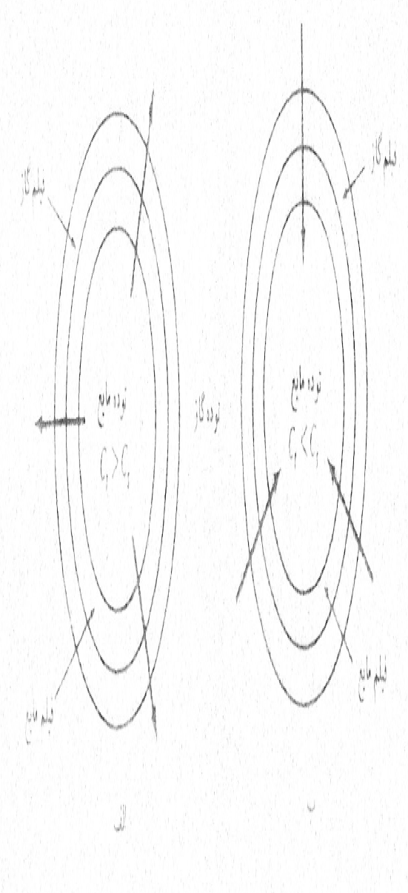
این نکته موجب زیادتر شدن سرعت دفع برای محلولهای فوق اشباع (شکل الف)و یا افزایش سرعت جذب برای محلولهای زیر اشباع (شکل ب)میگردد.به طورکلی این موضوع بیشتربرای دفع گازها سودمند است تا جذب اکسیژن.اگرچه جذب اکسیژن برای مایعات اشباع نشده قابل انجام است.

Slide 12
در تصفیه خانه های آب سیستم های آب در هوا ممکن است شامل فواره ها برجهای آبشاری یا برجهای سینی دار باشند
فواره ها شامل لوله مشبک معلق برفراز مخزن گیرنده می باشند.افشانکهای قرارداده شده در تقاطع لوله هابرای هدایت تخلیه آب به طرف بالا ثابت شده اند.وقتی که انرژی سنیتیکی ازبین میرود.آب به مخزن گیرنده میریزدوقسمتی از جریان احتمالا دوباره گردش می کند.
ارتفاع فوران وبنابراین زمان تماس هوا با آب به وسیله فشار داخل لوله هاتعیین می شود در صورتیکه نحوه پخش به وسیله خصوصیات افشانک تعیین می شود.قطر افشانک ممکن است بین 2 تا 4 سانتی متر می باشد.
در حالی که افشانک های کوچکتر فواره های ریز تری تولید می کنند که باعث ایجاد نسبت سطح به حجم بیشتری می شود. گرفتگی مکرر افشانکهای کوچک ممکن است منجر به مخارج نگهداری زیادی شوند.

Slide 13
هوادهي به روش فواره ای:

Slide 14
هوادهي به روش پودر كردن آب:

Slide 15
پارامترهای طراحی برای هوادهی فورانی شامل فشار سیستم ،فاصله گذاری افشانکها و میزان دبی هر افشانک می باشند. فشارهای نزدیک (10lb/in)70Kpa معمول است و میزان دبی در هر افشانک بین 5 تا 10 لیتر در ثانیه می باشد.فاصله شبکه ممکن است از 0.6 تا 3.5 متر در تغییر باشد که بستگی به مسافت لازم برای جلوگیری از هم پوشانی زیادی تخلیه های افشانک ها دارد.
یک طرح نمونه ممکن است شامل افشانک های 2.54 متری با فاصله مراکز 1.25 متر وفشار 70kpa باشد که منجر به نیاز مساحت تقریبی (50L/S) 10M آب تصفیه شده باشد یا حدود (MgaL/d))/100ft).
15

Slide 16
برجهای آبشاری شامل یک سری آبریزهایی می باشند که در مخازن کوچک میریزند در این مورد آب به شکل قطره پخش نمی شود اما با اتمسفر به شکل لایه های نازک به هنگام پایین آمدن از هر پله تماس پیدا می کند.هر پله در برج آبشاری معمولا 0.3 متر ارتفاع دارد و ممکن است تا 10 پله در هر برج وجود داشته
باشد. تعداد پله ها زمان برخورد بین آب و هوا را تعیین می کند. افت فشار در سیستم معادل ارتفاع بالاترین پله میباشد.آبشار ها را می توان مثل پلکانها به طریق طولی ،یا به شکل دایره ای که در
آن پله ها به طور هم مرکز به طرف بیرون از بالا تا پایین کشیده شده اند ترتیب داد.
مساحت لا زم برای هواده های آبشاری گسترده ای بین 4تا 9M(50L/s) )) Mgol/d (/40-90ft ( داشته و این بستگی به تعداد پله های مورد استفاده دارد.

Slide 17
هوادهي آبشاري- پله ای:

Slide 18
هوادهي آبشاري-دایره ای:

Slide 19
هوادهی در برجهای سینی دار طبیعتا مشابه برجهای آبشاری هستند ،به این معنی که آب بالا برده می شود و به ارتفاع پائینتر ریزش می کند. برجهای سینی دار با سطوح جامدی که آب در حرکت به طرف پایین خود از روی آنها می گذرد به جای برخورد با مخزنها ،با جریان برخورد می کنند.
سطوح جامد ممکن است یکسری تخته ها ی باریک درخت ماموت که جریان آب را می شکند یا یکسری سینی ها ی سوراخ دار محتوی سنگ ،کره های سرامیکی یا دیگر بسته ها ی متخلخل باشند.
در هر حال ، مواد سینی، سطح زیادی که برروی آن جریان در لایه های نازک گسترده می شوند فراهم می کنند.

Slide 20
تخلخل سیستم باید برای جریان یافتن هوا در اطراف سطوح کافی باشد.برجهای سینی دار بیشتر برای اکسیداسیون آهن و منگنز مورد استفاده قرار می گیرند.معمولا آکنه های سینی قطعه های بزرگ کک (Cock) بوده که قبلا به وسیله اکسید کننده هایی همچون پرمنگنات پتاسیم پوشش داده شده اند و این برای کمک به شروع فرایند اکسیداسیون است.لایه ها ی جامد آهن و منگنز بر روی سطح ماده سینی نهاده می شوند و این لایه ها به کاتالیزور واکنش رسوب گیری کمک می کنند.منگنز در ph های کمتر از 9 خیلی کند رسوب می کند وممکن است برای تسریع واکنش نیاز به بالا بردن ph به این حد باشد.علاوه برعملیات بالا ، بسیاری از وسایل اختصاصی در بازار موجود است که از یک یا بیشتر قواعد اساسی ذکر شده استفاده می کنند.
اطلاعات در مورد ا ین وسایل را می توان با مراجعه به مقالات علمی یا شرکتهای سازنده یا توزیع کننده سبک کرد.

Slide 21
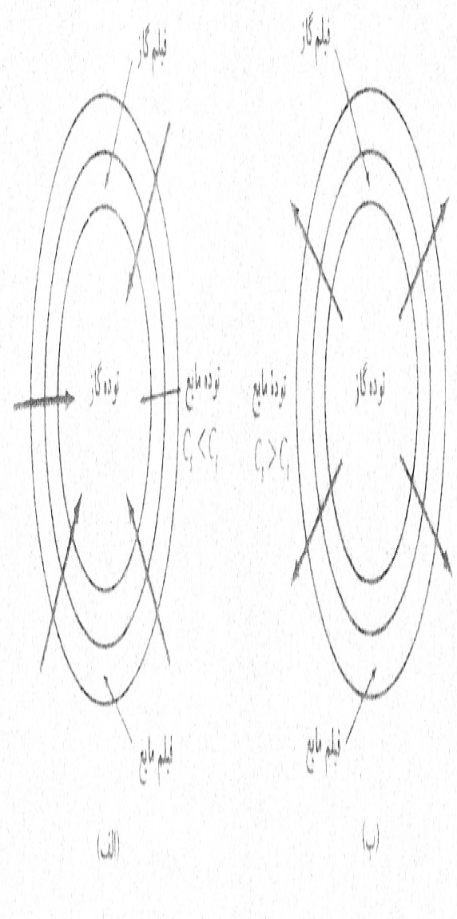
روش دیگر هوادهی آب ،پخش هوا در داخل آب است مجددا جذب و یا دفع با به ماکزیمم رساندن مساحت سطح مشترک ، که در این مورد به معنی به حداقل رساندن اندازه حباب هوا می باشد،انجام می گیرد.
این شکل (الف) شرح موقعیت آب فوق اشباع (دفع) و
برای آب زیر اشباع (جذب) شکل (ب) می توانند به طور کلی این روش برای جذب،بهتر از دفع کار می کند.

Slide 22
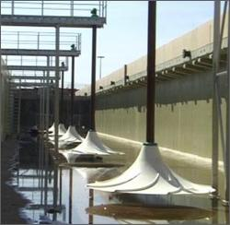
سیستمهای هوا در آب غالباً از تانکهای با عمق 2 تا 5 متر که درآن جریانهای آب وارد می شود تشکیل شده است.سپس هوا از طریق کف متخلخل یا از طریق پاشنه های نزدیک کف تزریق می شود.

Slide 23
به دلیل انرژی این سیستم بر روی هوا مصرف می شود، و نه در آب
وسایل کوچکتر وساده تر لازم است.ظرفیت دمنده فقط باید برای رساندن حجم مورد نیازهوا در فشار تعیین شده به وسیله افت فشار در مکانیسم توزیع کننده ،به اضافه عمق کافی آب باشد.
این نوع وسیله هوادهی استفاده بیشتری در تصفیه فاضلاب،تاتصفیه
آب آشامیدنی پیدا کرده است.
چند نوع از این فرایندها را می توان به کار گرفت.انجام این فرایند
در تانک سربسته با فشار مثبت اتمسفر بالای مایع،میزان دفع را نیز
کاهش می دهد. با قرار دادن یک پره در بالای نقطه تزریق هوا ،
جریان هوا به حبابهای کوچکتر شکسته می شود و خصوصیات
اختلاط را افزایش می دهد. همچون سیستمهای آب در هوا،چند نوع
وسایل اختصاصی که کاربرد واحدی از اصول اساسی شرح داده
شده را دارد موجود است. همه عملیات هوادهی باید، برای جلوگیری
از تجمع گازهایی که ممکن است سمی یا خفه کننده باشند،خوب تهویه شده باشند.

Slide 24
1-تعریف هوادهی و کاربرد آن.
2-تشریح چگونگی جداسازی آهن و منگنز از آب ونقش پرمنگنات پتاسیم در آن.
3-آشنایی با انواع روشهای هوادهی.

Slide 25
برای رسیدن به موفقیت امید و تلاش مهمترین عامل است.
Thank you
25
Notes:
11 مارس 17
1-37
25

